Slide 1
CHAPTER 5: The class diagram

Slide 2
Learning outcomes
Explain the role and purpose of the class diagram in the early phases of development
Recognize different stages in building a class diagram
Identify the objects and classes in system and their attributes
Contruct a class diagram
Write a data dictionary to support the class diagram
Use packages to group related classes

Slide 3
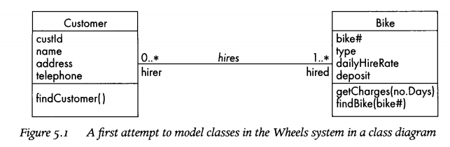
Introduction
Sơ đồ lớp là trung tâm để phân tích và thiết kế hướng đối tượng, nó định nghĩa cả kiến trúc phần mềm, tức là cấu trúc tổng thể của hệ thống và cấu trúc của mọi đối tượng trong hệ thống.

Slide 4
Introduction
Ký hiệu UML cho sơ đồ lớp. Hình 5.1 cho thấy nỗ lực đầu tiên để mô hình hóa các lớp trong hệ thống Bánh xe bằng cách sử dụng ký hiệu UML.

Slide 5
Stages in building a class diagram
Có nhiều cách tiếp cận khác nhau để xây dựng một sơ đồ lớp phụ thuộc vào các yếu tố như kích thước và loại hệ thống đang được phát triển, kinh nghiệm và khả năng của nhóm, thực hành và quy trình làm việc của tổ chức liên quan.

Slide 6
Stages in building a class diagram
Xác định các đối tượng và các lớp dẫn xuất
Xác định các thuộc tính
Xác định mối quan hệ giữa các lớp
Viết từ điển dữ liệu để hỗ trợ sơ đồ lớp
Xác định trách nhiệm của lớp bằng thẻ CRC
Phân tách trách nhiệm thành các hoạt động và thuộc tính
Viết thông số kỹ thuật quá trình để mô tả các hoạt động.

Slide 7
Identify the objects and derive classes
- Biểu đồ lớp rất hữu ích để mô hình hóa cấu trúc của các đối tượng trong một hệ thống và các liên kết giữa chúng.
- Các đối tượng ở giai đoạn phân tích sẽ là những điều có ý nghĩa trong miền ứng dụng. Họ có thể là:
Mọi người (như khách hàng, nhân viên, sinh viên, thủ thư)
Các tổ chức (như công ty, trường đại học, thư viện)
Vật lý (như sách, xe đạp, sản phẩm)
Những điều khái niệm (như cho vay và trả lại sách, khách hàng đơn đặt hàng, kế hoạch chỗ ngồi)

Slide 8
Identify the objects and derive classes
- Xác định đối tượng sử dụng phân tích danh từ là một kỹ thuật khá dài để xác định các đối tượng.
- Các bước thực hiện:
Đầu tiên, tìm một mô tả đầy đủ nhưng súc tích về các yêu cầu hệ thống. Định nghĩa vấn đề (xem Chương 2) thường là một nơi tốt để xem xét.
Chọn ra tất cả các danh từ và cụm danh từ và gạch chân chúng. Điều này thường cung cấp một danh sách khá dài các đối tượng
Từ chối các ứng cử viên không phù hợp bằng cách áp dụng một danh sách các tiêu chí từ chối.

Slide 9
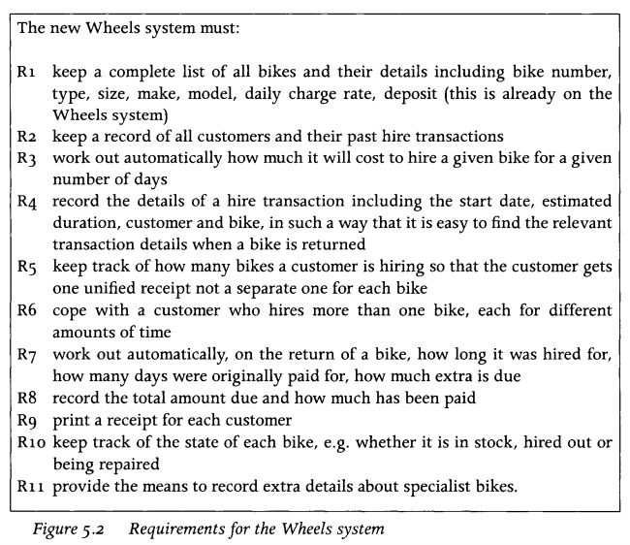

Slide 10
Identify the objects and derive classes
Các đối tượng ứng cử viên từ bài tập này là:
list of bikes
details of bikes "bike number, type, size, make, model, daily
charge rate, deposit
Wheels system
record of customers
past hire transactions
bike
number of days
details of a hire transaction: start date, estimated duration
customer
receipt
different amounts of time
return of a bike
total amount due
state of each bike
extra details about specialist bikes.

Slide 11
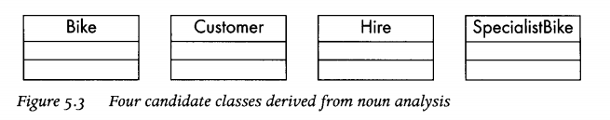
Identify the objects and derive classes
Bốn lớp ứng cử viên có nguồn gốc từ phân tích danh từ.

Slide 12
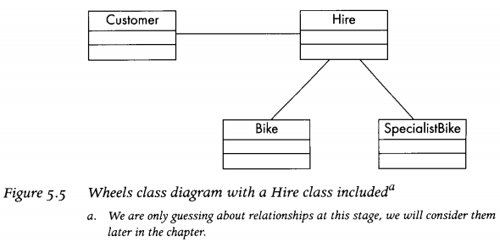
Identify the objects and derive classes
Biểu đồ lớp Bánh xe có lớp Thuê

Slide 13
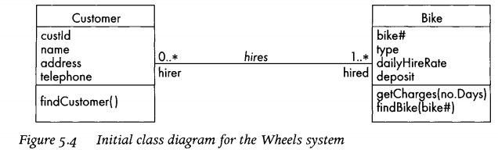
Identify the objects and derive classes
Phân tích danh từ cho chúng ta một khởi đầu tốt, nhưng điều quan trọng cần nhớ là nó chỉ là điểm khởi đầu và rất khó có thể tạo ra một tập hợp đầy đủ hoặc thỏa đáng các lớp.

Slide 14
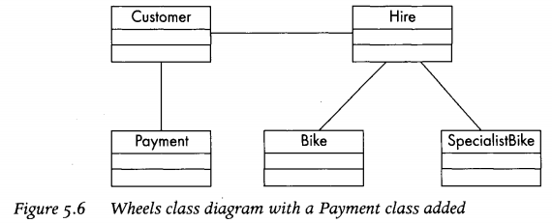
Identify the attributes
Biểu đồ lớp Bánh xe với lớp Thanh toán được thêm vào

Slide 15
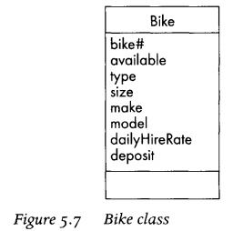
Identify the attributes
Bike Class. Chúng tôi đã quyết định rằng số xe đạp, loại, kích cỡ, kiểu dáng, mẫu mã, tỷ lệ thuê hàng ngày và tiền đặt cọc thuộc về loại Xe đạp. Danh sách yêu cầu (R10) chỉ định rằng hệ thống 'theo dõi trạng thái của từng chiếc xe đạp , ví dụ: cho dù đó là trong kho, thuê hoặc đang được sửa chữa '.

Slide 16
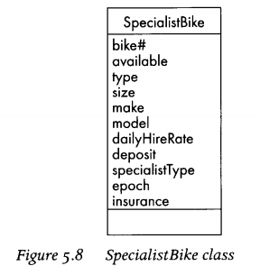
Identify the attributes
SpecialistBike Class. Cần ít nhiều các thuộc tính giống như Xe đạp với 'chi tiết bổ sung về xe đạp chuyên dụng' được đề cập trong R11 của danh sách yêu cầu.

Slide 17
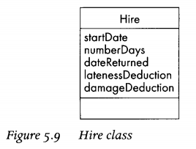
Identify the attributes
Hire Class. Không nên lưu trữ thông tin này trong Bike vì chúng tôi sẽ gặp vấn đề về nhiều bộ dữ liệu - xe đạp có thể bị trả lại muộn hoặc bị hỏng nhiều lần.

Slide 18
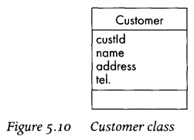
Identify the attributes
Customer Class. Danh sách yêu cầu không đề cập đến các thuộc tính sẽ được lưu trữ trong lớp Khách hàng, nhưng thông thường sẽ đề nghị chúng tôi lưu trữ ít nhất một tên, địa chỉ và số điện thoại.

Slide 19
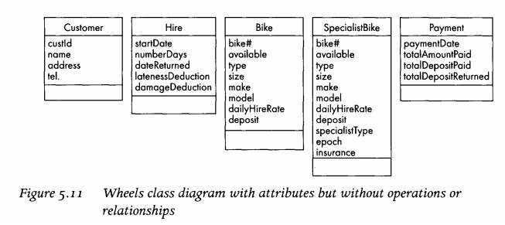
Identify the attributes
Sơ đồ lớp bánh xe với các thuộc tính nhưng không có hoạt động hoặc mối quan hệ

Slide 20
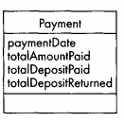
Identify the attributes
Payment Class. Đối với lớp Thanh toán, có vẻ hợp lý khi ghi lại ít nhất một ngày thanh toán và các khoản thanh toán thực tế: nghĩa là tổng số tiền gửi đã trả và tổng số tiền đã trả cho việc thuê.

Slide 21
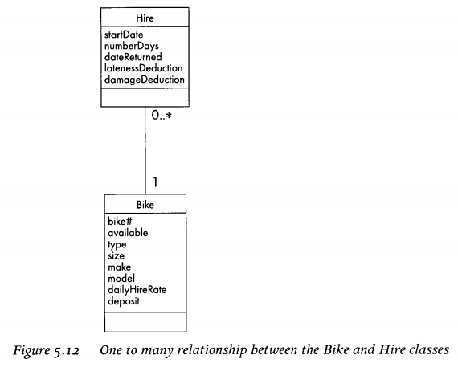
Identify relationships between the classes
Các hiệp hội và đa dạng. Vì chúng tôi đã quyết định rằng chúng tôi cần một lớp Thuê và một đối tượng của lớp này chứa dữ liệu về việc thuê một chiếc xe đạp, chúng tôi sẽ cần một sự liên kết giữa lớp Thuê và lớp Xe đạp.

Slide 22
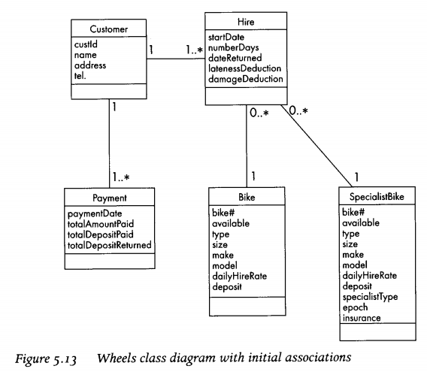
Identify relationships between the classes

Slide 23
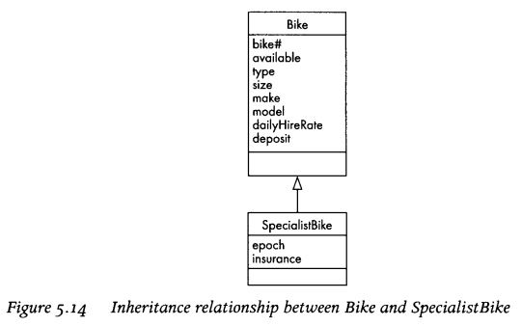
Identify relationships between the classes
Mối quan hệ kế thừa giữa Bike và SpecialistBike

Slide 24
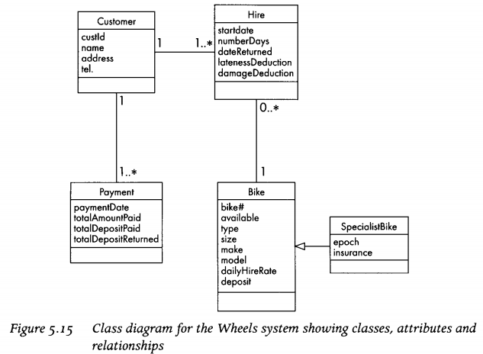
Identify relationships between the classes
Sơ đồ lớp cho hệ thống Bánh xe hiển thị các lớp, thuộc tính và mối quan hệ

Slide 25
Write a data dictionary to support the class diagram
- UML không cung cấp một ký hiệu cụ thể để xây dựng một từ điển dữ liệu, nhưng dù sao cũng rất quan trọng trong bất kỳ dự án phát triển nào để có một số cách thống nhất để ghi lại dữ liệu và hoạt động trong hệ thống.
- Từ điển dữ liệu được xây dựng song song với các mô hình khác.
- Ký hiệu từ điển dữ liệu mà chúng tôi sử dụng trong cuốn sách này là bán chính thức và phù hợp để ghi lại dữ liệu của một hệ thống thông tin nhỏ.

Slide 26
Write a data dictionary to support the class diagram
Có thể định nghĩa các lớp theo các thuộc tính của chúng bao gồm:
Thứ tự mà chúng được liệt kê
Liệu một thuộc tính có được lặp lại hay không
Bất kỳ hạn chế về số lần lặp lại
Cho dù một thuộc tính là tùy chọn
Tập hợp các giá trị có thể có cho một thuộc tính
Lựa chọn giữa các giá trị thay thế cho một thuộc tính

Slide 27
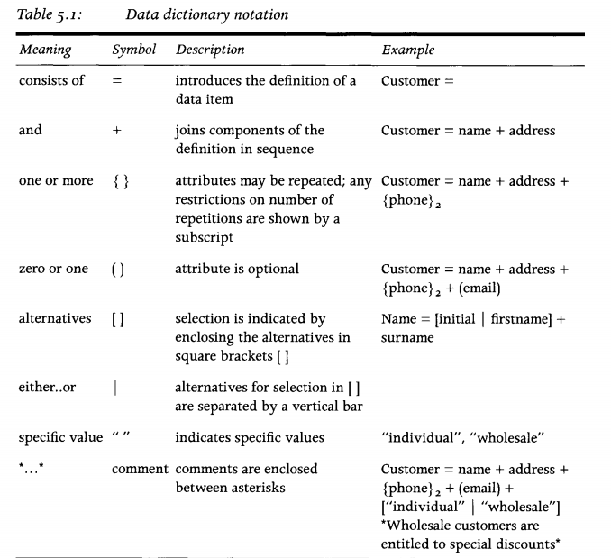
Một ký hiệu cho phép chúng ta thực hiện tất cả những điều này được thể hiện trong Bảng 5.1

Slide 28
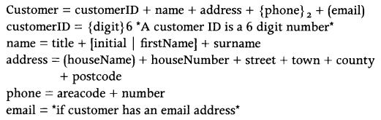
Write a data dictionary to support the class diagram
Các định nghĩa ban đầu được viết ở mức cao, chỉ đơn giản là liệt kê các thuộc tính của lớp, nhưng khi quá trình phát triển tiến triển, nhiều chi tiết được thêm vào, như được hiển thị bên dưới

Slide 29

Write a data dictionary to support the class diagram
Bạn có thể thấy từ ví dụ trên rằng một từ điển dữ liệu được cấu trúc giống như một từ điển ngôn ngữ tiêu chuẩn. Chúng tôi có thể bao gồm các chi tiết bổ sung như một phần của định nghĩa ban đầu về Khách hàng như sau:

Slide 30
Write a data dictionary to support the class diagram
Vẫn còn một sàng lọc nữa mà chúng ta có thể muốn đưa ra định nghĩa. Biểu thức [initial | firstName] cho phép hệ thống ghi lại một tên đầu tiên hoặc tên đầu tiên cho một khách hàng, nhưng không phải cả hai. Chúng tôi có thể phục vụ cho định nghĩa này bằng cách thay đổi [initial | firstName] thành {[initial [ firstName]}. Điều này cho phép lựa chọn giữa tên ban đầu hoặc tên bất kỳ số lần nào và sẽ cho phép tất cả các biến thể mà chúng ta cần.

Slide 31

- Nó thường hữu ích để viết định nghĩa từ điển dữ liệu của các tài liệu được cung cấp bởi khách hàng trong các giai đoạn phát triển ban đầu. Điều này cho phép nhà phát triển tách thông tin được giữ trong tài liệu khỏi cách trình bày.
Hình cho thấy một hình thức nhận như được sử dụng trong hệ thống Bánh xe hiện tại.

Slide 32
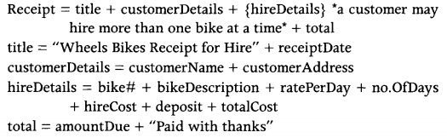
Write a data dictionary to support the class diagram

Slide 33
Packages
Các gói cung cấp một cơ chế để quản lý các mô hình bằng cách nhóm các thành phần mô hình hóa.
Các gói cũng có thể được sử dụng để nhóm các lớp. Chúng ta có thể sử dụng các gói để tập hợp một tập hợp các lớp có liên quan thành một cấu trúc mức cao hơn.

Slide 34
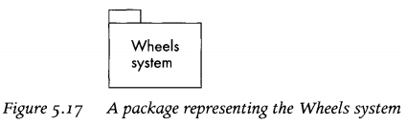
Packages
Đối với một hệ thống nhỏ như Bánh xe, các lớp được tìm thấy trong phân tích có thể được nhóm thành một gói hệ thống.

Slide 35
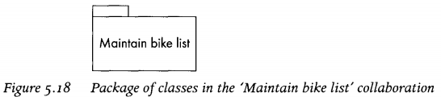
Packages
Các lớp nên được nhóm thành các gói trên cơ sở hợp lý. Ví dụ, các lớp thường được nhóm thành các cộng tác: một cộng tác bao gồm các lớp được sử dụng bởi một trường hợp sử dụng duy nhất (xem Chương 3).

Slide 36
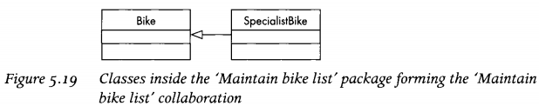
Packages
Các nhóm logic khác của các lớp là theo hệ thống con hoặc theo loại lớp, ví dụ: lớp giao diện, lớp miền, lớp điều khiển. Những điều này được thảo luận trong Chương 9 và 10.
Hình 5.19 cho thấy các lớp được nhóm bên trong gói.

Slide 37
Using the class diagram in system development
Sơ đồ lớp là trung tâm cho sự phát triển của một hệ thống hướng đối tượng vì nó tạo thành cơ sở cho cấu trúc của phần mềm.
Sơ đồ lớp là cơ sở của mô hình phân tích tổng thể.

Slide 38
Common problems
Các giai đoạn xây dựng một sơ đồ lớp có phải được thực hiện theo thứ tự như trong danh sách không?
Biểu đồ lớp Wheels không chứa bất kỳ tập hợp nào - tại sao vậy?
Làm thế nào để tôi biết mức độ chi tiết đi xuống trong từ điển dữ liệu?

Slide 39
Common problems
1. Các giai đoạn xây dựng một sơ đồ lớp có phải được thực hiện theo thứ tự như trong danh sách không?
Như chúng ta đã nói ở đầu chương, có nhiều cách để xây dựng một sơ đồ lớp. Danh sách các giai đoạn chỉ là một hướng dẫn, nhưng nó giúp người mới bắt đầu đến chủ đề để bắt đầu. Khi bạn đã xây dựng một số sơ đồ lớp, kinh nghiệm của riêng bạn sẽ là hướng dẫn tốt nhất về cách tiến hành.

Slide 40
Common problems
Biểu đồ lớp Wheels không chứa bất kỳ tập hợp nào - tại sao vậy?
Không bắt buộc phải sử dụng tổng hợp, hoặc bất kỳ cấu trúc mối quan hệ nào, trong sơ đồ lớp. Tập hợp thực sự chỉ hữu ích khi có một mối quan hệ 'bao gồm' hoặc 'được tạo thành' rõ ràng và điều quan trọng là phải ghi lại điều này. Ví dụ, trong một hệ thống nhà hàng, có thể hữu ích khi ghi lại rằng một bữa ăn định sẵn bao gồm ba món ăn và đồ uống. Trong hệ thống Bánh xe, không có mối quan hệ tổng hợp rõ ràng nào là quan trọng để ghi lại, vì vậy chúng tôi chỉ sử dụng liên kết.

Slide 41
Common problems
3. Làm thế nào để tôi biết mức độ chi tiết đi xuống trong từ điển dữ liệu?
Điều này phụ thuộc vào cách từ điển dữ liệu sẽ được sử dụng. Nếu nó được sử dụng đơn giản để ghi lại sự hiểu biết của nhà phát triển hệ thống về hệ thống hiện tại và để hỗ trợ các cuộc thảo luận với khách hàng, các nhãn như 'tên' hoặc 'ngày' sẽ tự giải thích; không có thêm chi tiết được yêu cầu. Tuy nhiên, trong quá trình thiết kế, nhà phát triển đang suy nghĩ trước chi tiết cần có trong một hệ thống tự động. Các quyết định phải được đưa ra là không cần thiết trước đó, ví dụ, về các định dạng đầu vào và đầu ra cho ngày và cách chúng sẽ được thể hiện trong nội bộ.

Slide 42
Chapter summary
Sơ đồ lớp xác định kiến trúc phần mềm và cấu trúc bên trong của các đối tượng trong một hệ thống hướng đối tượng, các lớp chúng ta mô hình hóa trong sơ đồ lớp tạo thành cơ sở của các lớp trong mã.
Các giai đoạn trong việc xây dựng một sơ đồ lớp là xác định các đối tượng và các lớp dẫn xuất, xác định các thuộc tính, xác định các mối quan hệ, viết từ điển dữ liệu, xác định các hoạt động và viết các đặc tả hoạt động.

Slide 43
The End Xin Cảm Ơn

